Slide 1
药学院危化品管理培训
杨 岚 李成朋
2022.03.30

Slide 2
一
管制化学品定义
二
管制化学品的申购流程
三
管制化学品的使用储存
四
废弃管制化学品处置
五
如何领取管制化学品

Slide 3
一
管制化学品定义
1、易制毒化学品的定义
易制毒化学品是什么？为什么要进行管制？
易制毒化学品是指用于非法生产、制造或合成毒品的原料、配剂等化学物品，包括用以制造毒品的原料前体、试剂、溶剂及稀释剂、添加剂等。
易制毒化学品本身并不是毒品。但其具有双重性，其既是一般医药、化工的工业原料，又是生产、制造或合成毒品的必不可少的化学品。
按照中华人民共和国国务院于2018年9月18日修订的《易制毒化学品管理条例》（国务院令第703号）规定，我国共列管了三类23个品种，第一类是可以用于制毒的主要原料，第二类、第三类是可以用于制毒的化学配剂。

Slide 4
我院平时使用的化学试剂哪些属于易制毒化学品？
我院涉及使用的易制毒化学品主要为第二类和第三类，具体品名目录如下：
第二类：醋酸酐、三氯甲烷、乙醚、哌啶
第三类：甲苯、丙酮、高锰酸钾、硫酸、盐酸、苯乙腈、γ-丁内酯

Slide 5
2、易制爆危险化学品的定义
易制爆危险化学品是什么？为什么要进行管制？
易制爆危险化学品是指可以用于制造爆炸物品或经简单还原即可制造爆炸物品的危险化学品。易制爆危险化学品通常包括：强氧化剂，可/易燃物，强还原剂，部分有机物。
易制爆危险化学品本身不属于爆炸品，但是因其容易制成爆炸品的性质，被公安部门列入涉恐危险物品进行管制，相关文件《危险化学品安全管理条例》（国务院令第344号）。
按照中华人民共和国公安部2017年5月11日公布的《易制爆危险化学品名录》（2017版）规定，我国共列管了九类74个品种。

Slide 6
我院平时使用的化学试剂哪些属于易制爆危险化学品？
我院涉及使用的易制爆危险化学品品种较多，但用量不大，具体品名目录如下：
酸类：硝酸、高氯酸
硝酸盐类：硝酸银、硝酸钾、硝酸钙
重铬酸盐类：重铬酸钾
过氧化物和超氧化物类：过氧化氢、过氧化钠
易燃物还原剂类：钠、镁、硼氢化钠
其他：高锰酸钾

Slide 7
存在的问题和误区
Q1：易制毒、易制爆化学品在实验室中很常见，其危害真的有那么大吗？
A1：易制毒、易制爆化学品如果被制造成毒品流通社会或被制造成爆炸物进行恐怖活动，将会严重破坏经济与社会秩序，危及人民群众的生命与财产安全，危害巨大。
Q2：我校易制毒、易制爆化学品是由学校进行管制吗？
A2：我校实验室与设备管理处配合贵阳市公安局花溪分局禁毒大队、治安大队对我校易制毒、易制爆化学品进行统一管制。

Slide 8
任何个人在未经许可的情况下，私自购买、使用、储存易制毒、易制爆化学品属于违法行为，公安机关等有关部门将依法追究法律责任！！！

Slide 9
二
管制化学品的申购流程
1、易制毒化学品申购流程
需要购买易制毒化学品的课题组负责同学告知老师所需试剂种类和名称，老师可以通过网络或书面材料经所在学院危险化学品管理负责人与分管领导审核后，向实验室与设备管理处提出购买申请，工作人员完成相关手续和流程后，将同供货商一起将申购的易制毒化学品送达申购单位。
注意：申购的易制毒化学品数量应当合理（原则上单次申购不能超过本单位一个季度的使用量），并仔细写明规格、用途等相关信息。申购周期较长，因此至少提前一个月申报。

Slide 10
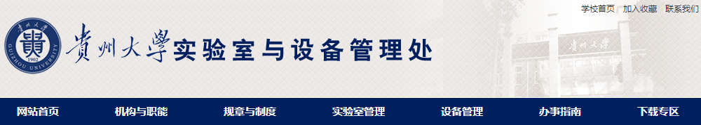
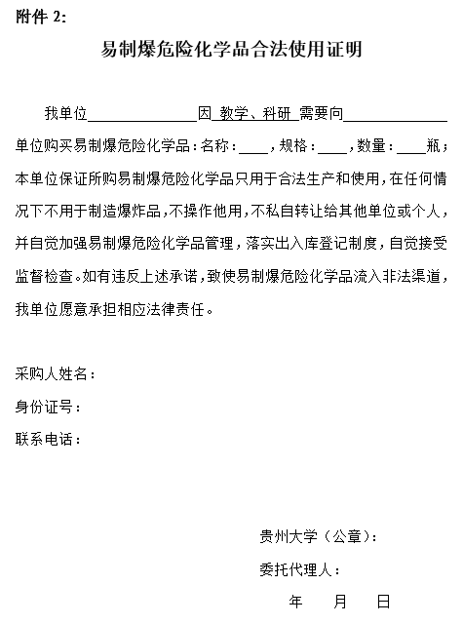
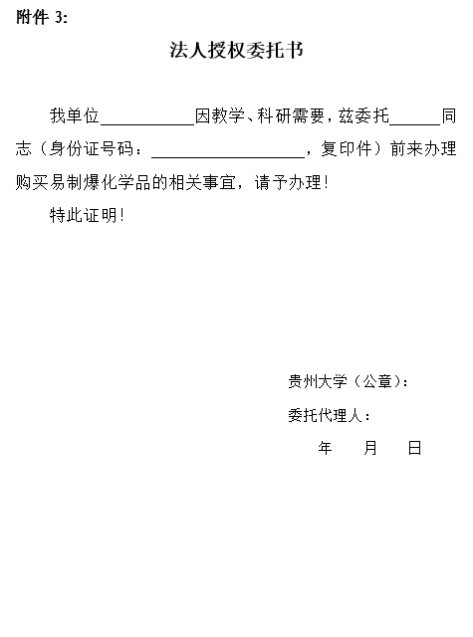
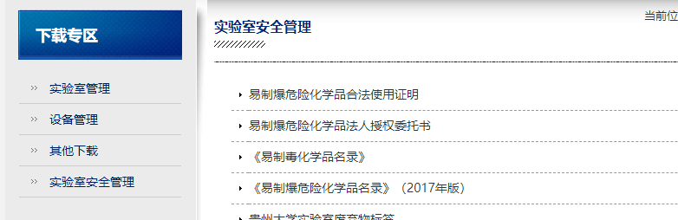
2、易制爆危险化学品申购流程
1、进入实验室与设备管理处网站下载专区
4、学院将填好并经分管领导签字盖章的《易制爆危险化学品合法使用证明》、《法人授权委托书》及购买人身份证复印件（购买人必须是单位危化品管理负责人） 报实验室与设备处实验室安全技术科
2、在实验室安全管理专区下载
《易制爆危险化学品合法使用证明》并填写
3、将填写好的《易制爆危险化学品合法使用证明》交于李成朋老师
为了方便大家，有需要易制爆的课题组直接告知李成朋老师进行填写即可！！！

Slide 11
3、申购流程——重要提示
高锰酸钾因其既属于易制毒化学品，又属于易制爆危险化学品，公安禁毒与治安部门分别进行管控，因此高锰酸钾申购一次需要同时提交易制毒与易制爆两份申请。

Slide 12
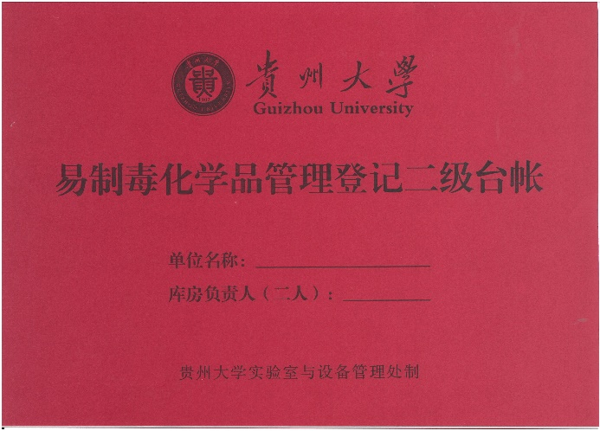
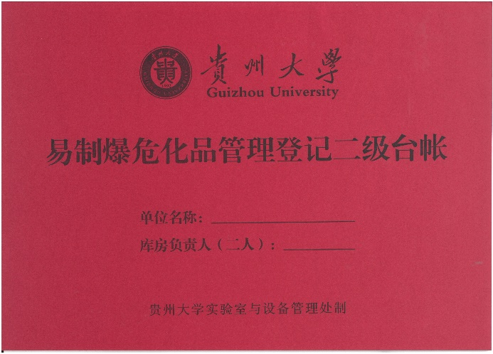
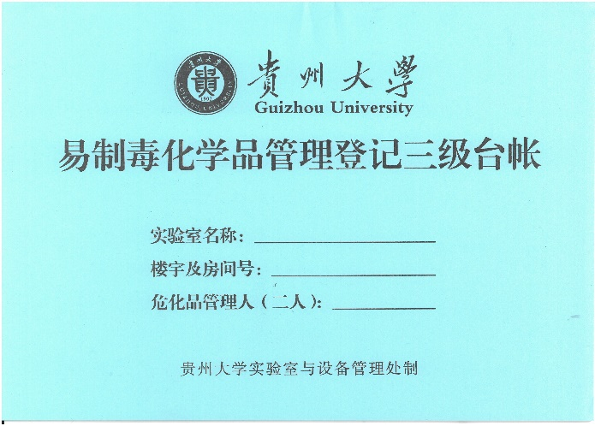
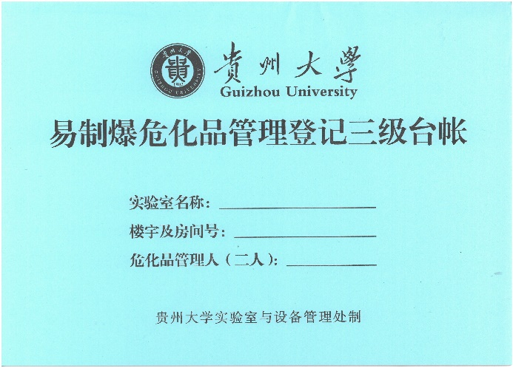
三
管制化学品的使用储存
1、易制毒、易制爆化学品的领取和使用
按照学校的统一规定，各单位购买的易制毒、易制爆化学品都应存放于危险化学品库房（崇义楼432）中并由两名危险化学品管理负责人（杨岚、李成朋）进行管理，需要领用的填写向所在单位危险化学品管理负责人提出领用申请并在领用后认真做好登记，正确记录领用时间、数量、领用人及用途（其中用途一栏在三级台账上应具体显示出用于什么实验）等信息。
红色二级台账：放置于危险化学品库房中，由危险化学品管理负责人进行管理，详细记录易制毒化学品出入库情况
蓝色三级台账：放置于各实验室中，由实验室负责人进行管理，详细记录易制毒化学品领取、使用、剩余（以毫升为单位）情况

Slide 13
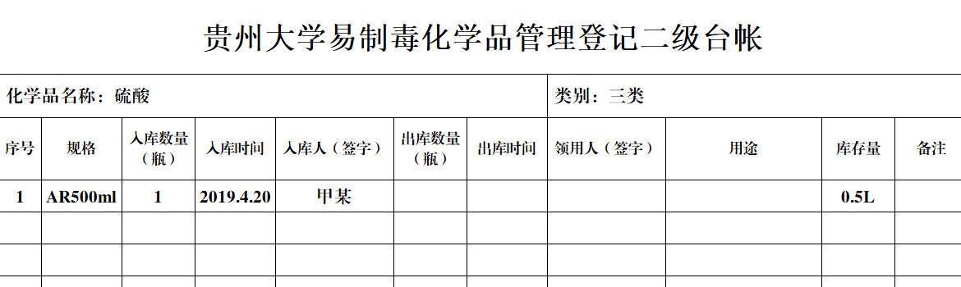
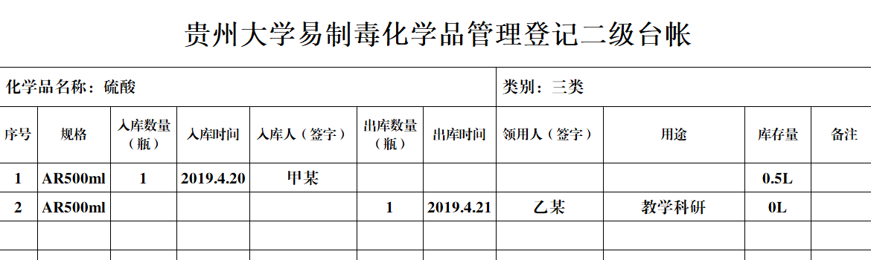
2、易制毒、易制爆化学品台帐登记本要如何登记？
例：某老师通过化学品管理系统成功申购一瓶500ml硫酸，该硫酸的全生命周期登记流程如下：
第一步：化学品库房入库登记
货物送到后，由危险化学品管理负责人（杨岚、李成朋）接收入库并使用红色二级台帐进行入库登记
第二步：化学品库房出库登记
化学品被领取后，危险化学品管理负责人使用红色二级台账进行出库登记
此信息要和实验室蓝色三级台账对应

Slide 14
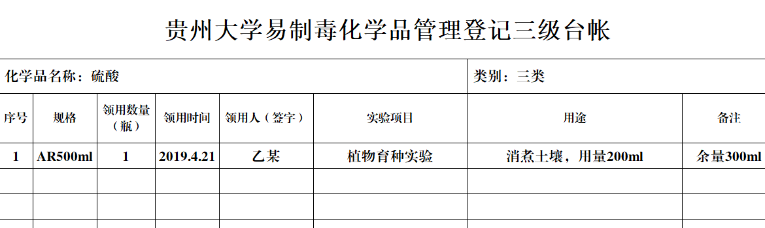
第三步：实验室领取和使用登记
化学品进入实验室后，实验室使用蓝色三级台账进行领取和使用登记
此信息要和红色二级台账及实验室暂存余量对应
大部分实验对易制毒、易制爆化学品的使用量无法精准计算，时常发生实验结束后领取的易制毒、易制爆化学品还有剩余的情况，因此学校规定：
实验室老师一次领取的易制毒、易制爆化学品量不能超过该实验室一周的使用量，未使用完的易制毒、易制爆化学品应分类暂存于试剂柜中，切不可随意混放，并在柜体相应位置张贴化学品标签，注明化学品品名、余量等信息，其试剂柜须实行双人双锁管理以防被盗或丢失

Slide 15
学校和相关部门检查危险化学品管理情况查什么？
1、查危险化学品库房红色二级台帐和对应实验室蓝色三级台帐登记信息是否对应，数量关系是否闭合，逻辑关系是否吻合。
2、查实验室蓝色三级台帐的使用和余量信息与当前实验室易制毒、易制爆化学品剩余数量是否一致。
3、查易制毒、易制爆化学品是否按规定分类存放于危险化学品库房或专用试剂柜中，存放区域相关标识是否齐全，试剂包装是否完好，有无随意摆放的情况。

Slide 16
四
废弃管制化学品处置
1、无标签或过期的易制毒、易制爆化学品按照化学废弃物处置。也即是各实验室打包封箱于223登记领钥匙后自行拖运到废液暂存室。
2、易制毒、易制爆化学品试剂空瓶学院统一回收。同样也是运到废液暂存室。
3、需要废液储存容器的课题组将书面申请交到崇义楼223申领。

Slide 17
五
如何领取管制化学品
通过电话或信息联系老师
并在5分钟之内到432门口
在二级台账和学院内部的三级台账如实记录信息
领取药品后及时在各实验室三级台账上登记
登记使用

Slide 18
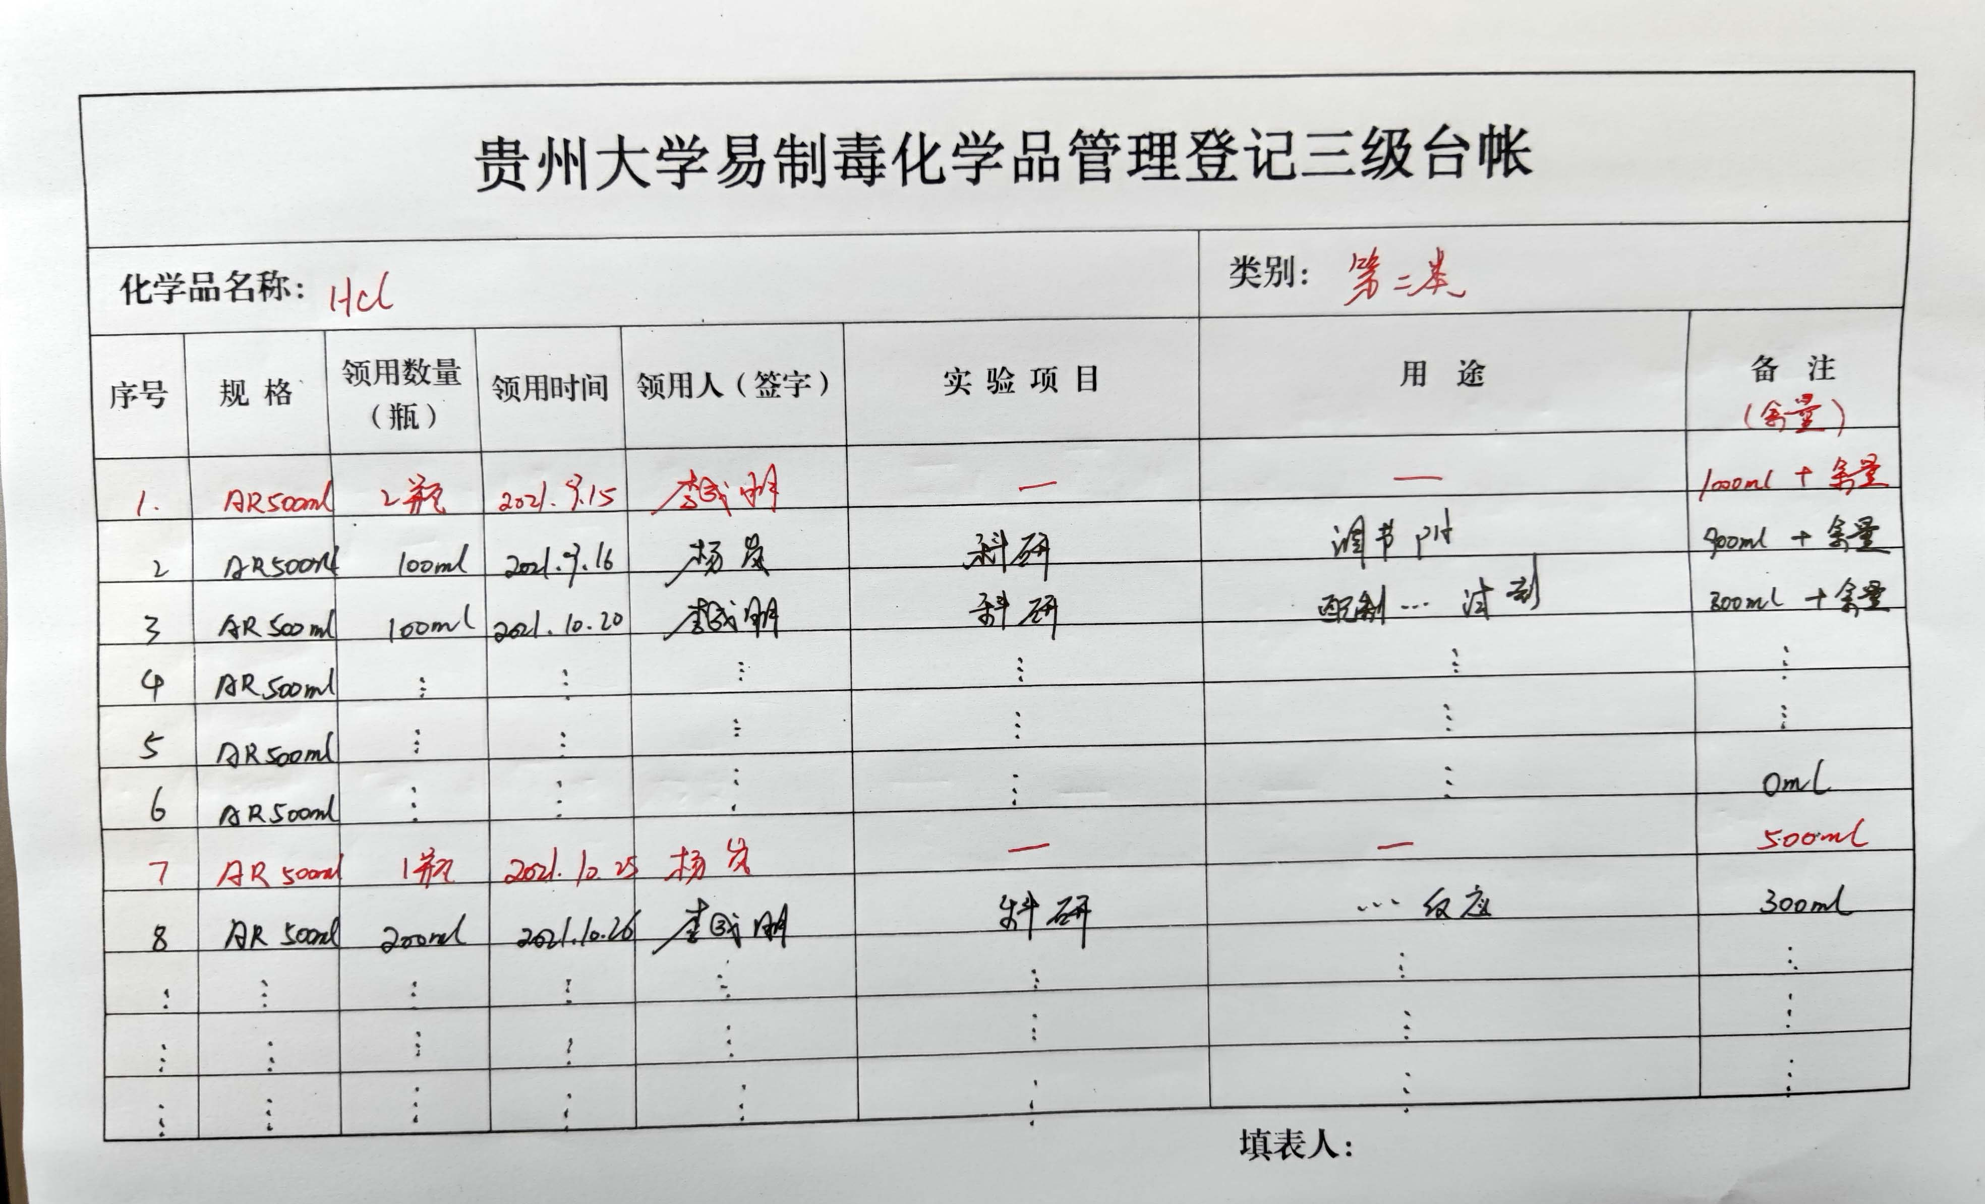
危化品三级台账记录模板

Slide 19
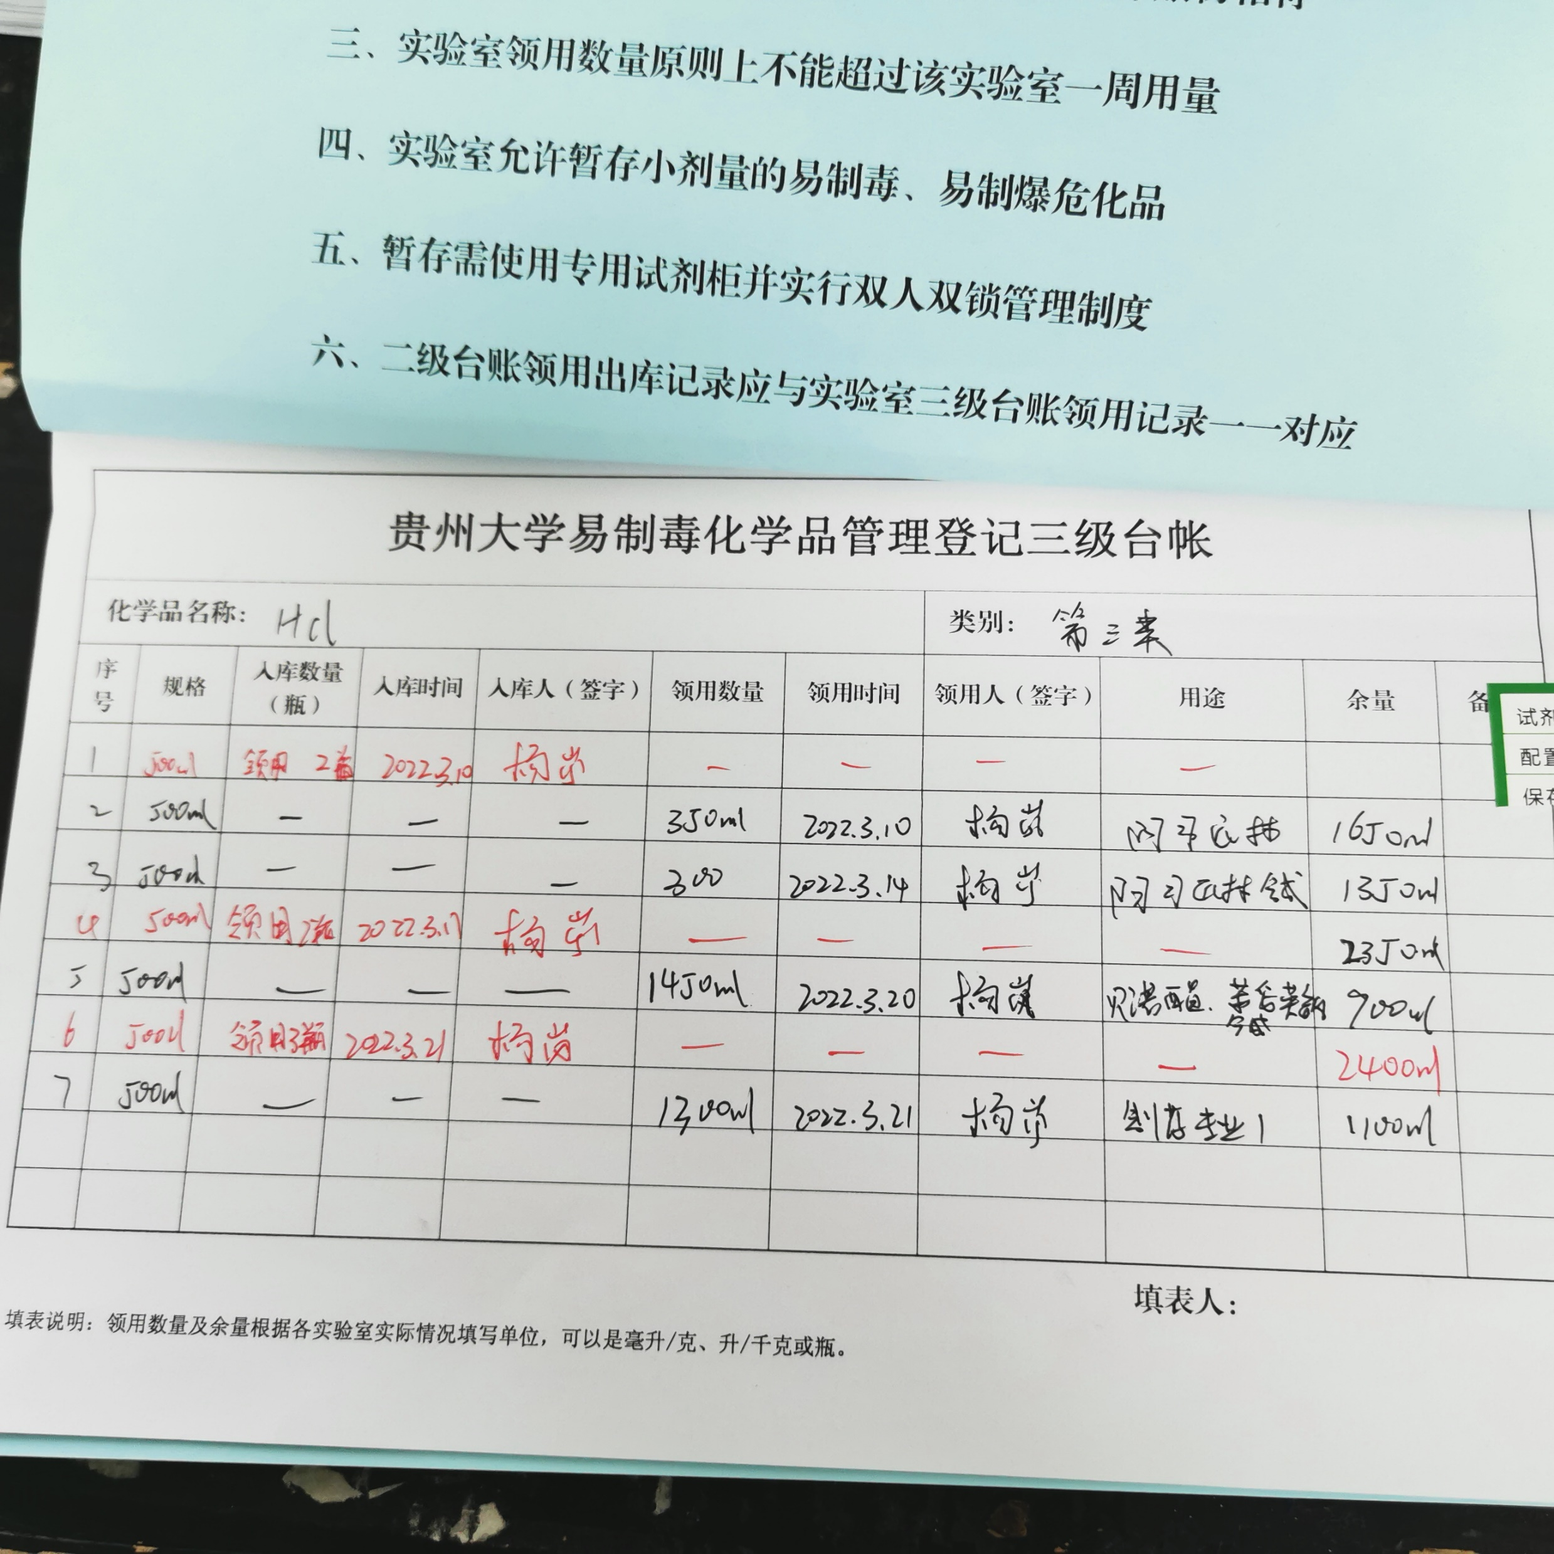

Slide 20



谢 谢
易制毒：杨岚（15629391779）
易制爆：李成朋（18286065090）
崇义楼223

